Slide 1
Разработка радиохимических технологий для комплекса разделения изотопов трансплутониевых элементов
Проект реализуется при поддержке Госкорпорации «Росатом» в рамках выполнения работ по федеральному проекту «Разработка новых материалов и технологий для перспективных энергетических систем» комплексной программы «Развитие техники, технологий и научных исследований в области использования атомной энергии в Российской Федерации до 2024 года»
ИЯРФ ФГУП «РФЯЦ-ВНИИЭФ»
Докладчик – Федоренков С.В.
Санкт-Петербург, 2022

Slide 2
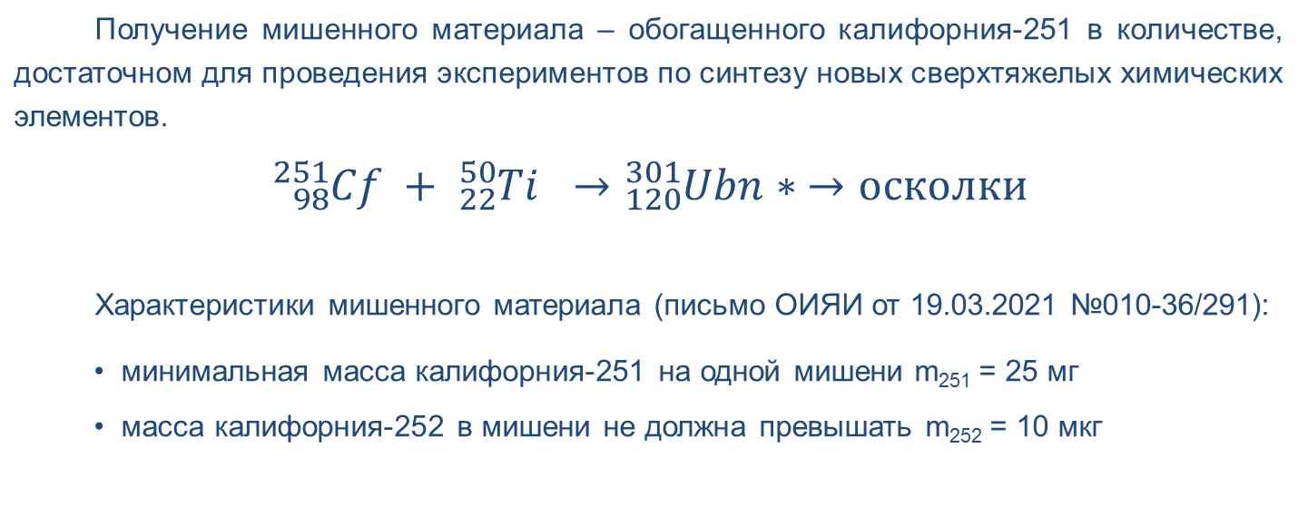
Цель и задачи
Синтез элемента с Z=120
Задача - разработка радиохимических технологий, обеспечивающих полный цикл разделения смеси изотопов калифорния и получения высокообогащенного Cf-251.
Исходная смесь – 20 мг/год
Сf-249 – 42%,
Сf-250 – 21%,
Сf-251 – 28%,
Сf-252 – 9%
Целевой продукт –
Cf-251
Изотопная чистота ≥0,9987
Высокая активность
Сf-252
~ 2.3 ⋅ 10⁹ с⁻¹/мг

Slide 3
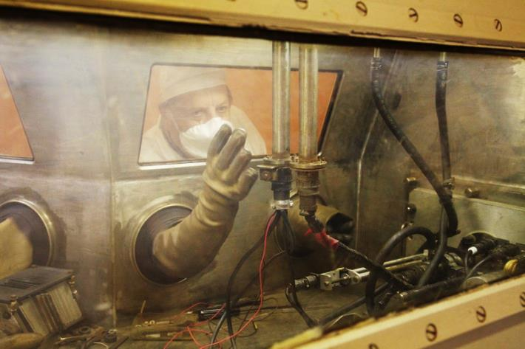
Актуальность разработки
Особенности работы со смесью изотопов калифорния | Пути решения проблем
1. Интенсивное нейтронное излучение ²⁵²Cf | 1. Высокоэффективная радиационная защита
2. Невозможность проведения операций вручную | 2. Дистанционное управление, автоматизация процессов
3. Высокоактивные РАО | 3. Дезактивируемость оборудования, технология утилизации РАО
Имеющееся оборудование не обеспечивает необходимых требований по радиационной безопасности.
Цепочка боксов масс-сепаратора С-2

Slide 4
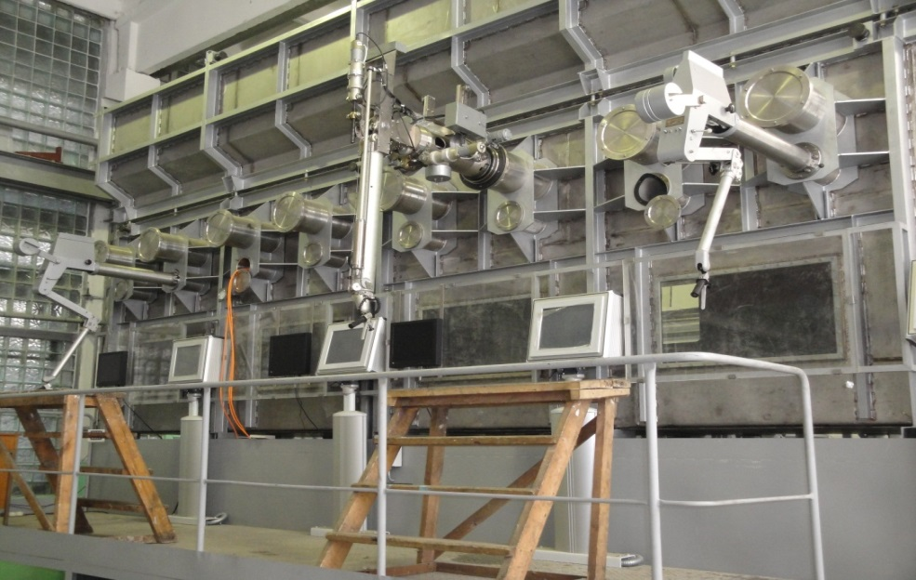
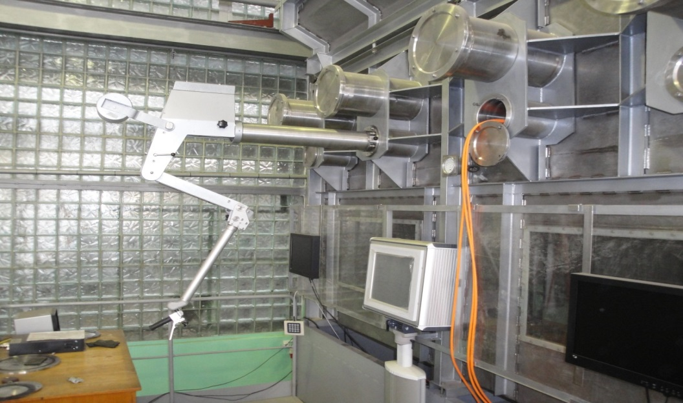
Дистанционное управление технологическим процессом
Типовые горячие камеры, изготовленные
ОАО «СвердНИИХиммаш», г. Екатеринбург

Slide 5
Принципиальная схема технологии
Приготовление стартового вещества
Регенерация неразделённого вещества (сбор с деталей масс-сепаратора и возврат в процесс)
1
2
Разделение изотопов
3
Извлечение обогащённых изотопов и их очистка
Переработка ЖРО
4
Упаковка изотопной продукции
Утилизация РАО

Slide 6
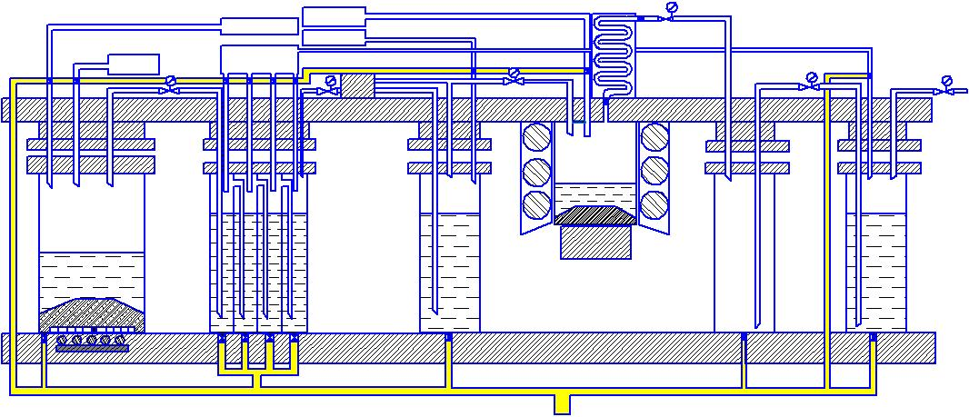
1. Приготовление стартового вещества
      Cf³⁺ + 3H₂C₂O₄ → Cf₂(C₂O₄)₃ + 6H⁺ (1)
      Cf₂(C₂O₄)₃ + 2O₂ → 2CfO₂ + 6CO₂ (2)
      2СfO₂ + 4CCl₄ = 2CfCl₃ + 3COCl₂ + CO (3)
      Схема стенда для осуществления технологического процесса получения CfCl₃

Slide 7
2. Сбор и регенерация неразделенного вещества
2.Восстановитель
1. Экстрагент
Метод - экстракционная хроматография
Cf³⁺_{(водн)} + 3(HХ)_{2(орг)} = Cf(HХ₂)_{3(орг)} + 3H⁺_{(водн)},
где Х – ди-2-этилгексилфосфорная кислота
Экстрагент – Д2ЭГФК (Х) на инертной матице
Элюент – HNO₃
Восстановитель – N₂H₂
Обеспечение безопасности: замена экстрагента без демонтажа оборудования.
Суммарный коэффициент регенерации ≥ 80%
6. Элюент
3. Cf
Fe²⁺
4.Cf
Инертные
гранулы
5. Fe и другие примеси
7.Cf

Slide 8
3. Очистка обогащенного калифорния-251
Метод - ионообменная хроматография
Ионообменный сорбент – Ln-Resin
Элюент – HNO₃
На выходе - высокочистые препараты обогащенных изотопов.
Потери Cf не превышают 10%.
4. Элюент
1. Cf,
Al
2.Cf
Сорбент
3. Al
5.Cf

Slide 9
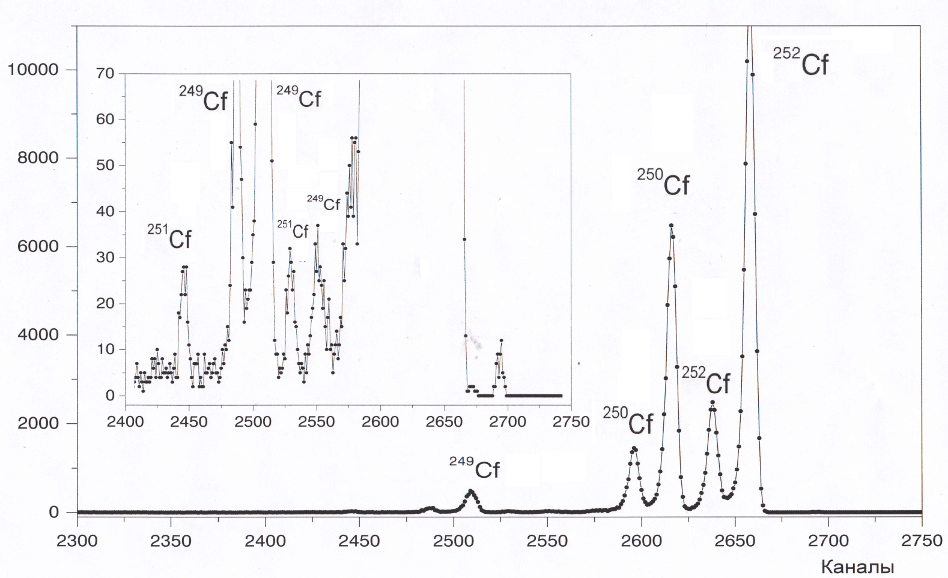
Аттестация целевого продукта
Импульсы
Основной метод – альфа-спектрометрия
Вспомогательные методы:
Нейтронная радиометрия
Масс-спектрометрия
Альфа-спектр смеси изотопов калифорния
(разрешение - 12 кэВ)

Slide 10
4. Переработка и утилизация высокоактивных РАО
Концентрирование (выпаривание)
Матрица на основе магний-фосфатной керамики.
MgO + KH₂PO₄ + 5 H₂O →KMgPO₄∙6H₂O
Оптимальное соотношение компонентов отверждающего состава и соотношение матрицы к ЖРО (3:1).
Процесс обеспечивает требования по безопасности при обращении с РАО
Связывание радионуклидов в комплексы
Отверждение в KMgPO₄∙6H₂O
Упаковка,
выдержка

Slide 11
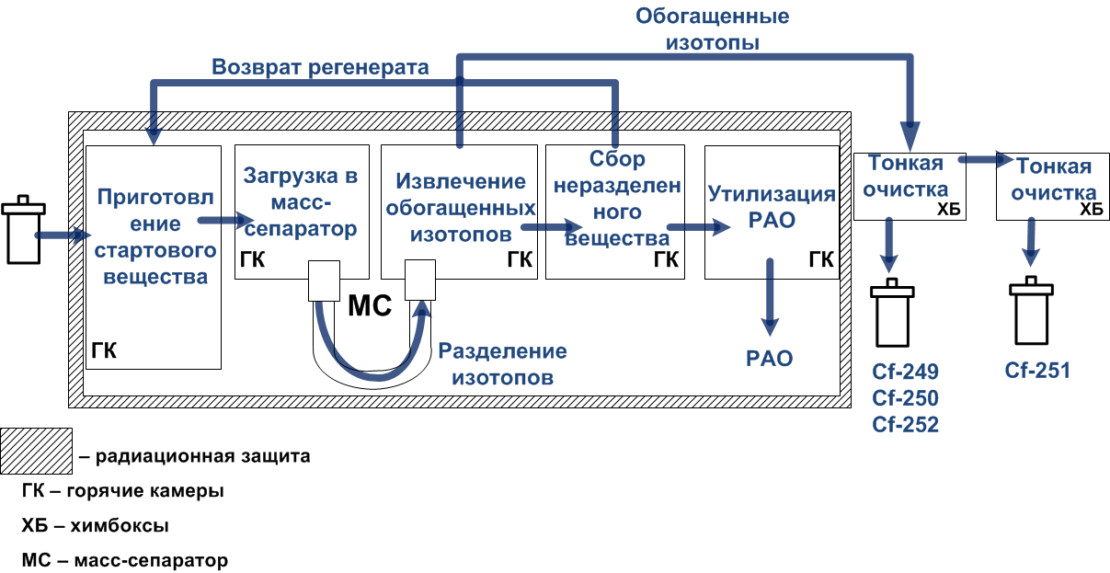
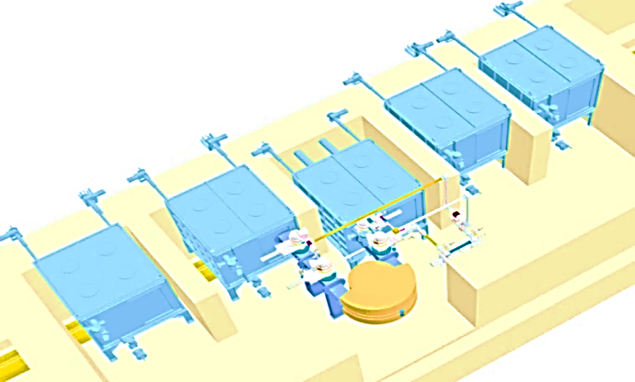
Схема работы комплекса разделения изотопов

Slide 12
Заключение
С целью получения Cf-251 с высоким изотопным обогащением определены принципиальные подходы к разработке следующих радиохимических технологий комплекса разделения изотопов ТПЭ:
Технология дистанционного приготовления миллиграммовых количеств стартового вещества CfCl₃, обеспечивающая коэффициент потерь не более 10%.
Технология регенерации неразделенного вещества, основанная на методе экстракционной хроматографии, позволяющая многократно проводить процесс без замены наполнителя колонки и обеспечивающая коэффициент регенерации не ниже 80%.
Технология выделения, очистки и аттестации обогащенного целевого продукта Cf-251 с коэффициентом потерь не более 10%.
Технология переработки и утилизации высокоактивных РАО, основанная на отверждении в магний-фосфатную матрицу.

Slide 13
Спасибо за внимание!

Slide 14
Алгоритм приготовления стартового вещества
Существующий во ВНИИЭФ алгоритм отработан на многих ТУЭ и некоторых РЗЭ.
Проведены дополнительные исследования процесса получения хлорида на элементах – имитаторах калифорния, таких как Sm, Ce, Eu.
Проводятся исследования по определению скорости окисления получаемого хлорида на воздухе.
Проводятся исследования по возможности замены газа-носителя с HCl на N₂, что упростит проведение процесса и конструкцию установки.

Slide 15
Разработка технологии регенерации неразделенного вещества
Был сделан выбор в пользу экстракционного выделения калифорния из технологических растворов с применением Д2ЭГФК.
Получен количественный выход целевого элемента с применением РЗЭ в качестве имитатора калифорния.
Успешно решена проблема отравления экстрагента ионами железа.
Дополнительно проводятся исследования по модификации неорганических сорбентов на основе TiO₂ для альтернативного способа выделения калифорния.

Slide 16
Утилизация ЖРО
Традиционные цементные составы не пригодны для отверждения ЖРО.
Выбрана матрица на основе магний-фосфатной керамики.
MgO + KH₂PO₄ + 5 H₂O →KMgPO₄∙6H₂O
Определено оптимальное соотношение компонентов для замешивания отверждающего состава, а также соотношение матрицы к отверждаемым ЖРО (3:1).
Проводятся исследования по определению оптимальных комплексообразующих добавок для удержания калифорния и его продуктов распада.
Разработка КД на оборудование для системы отверждения ЖРО запланированы на 2025 год.

Slide 17
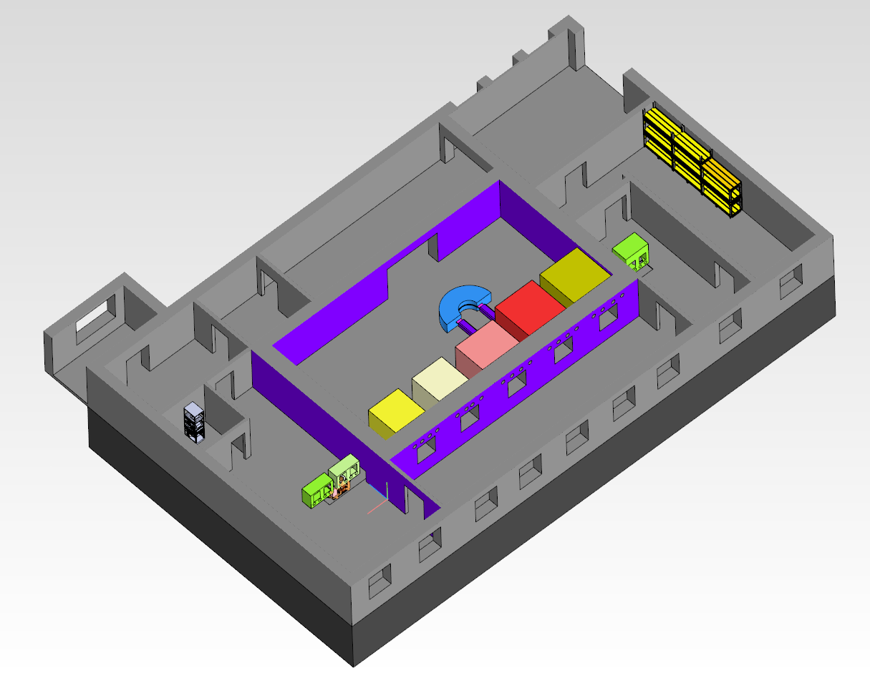
Комплекс разделения изотопов трансплутониевых элементов
Составные части комплекса:
электромагнитный масс-сепаратор для разделения изотопов;
технологический участок для осуществления радиохимических операций;
аналитическая лаборатория.

Slide 18
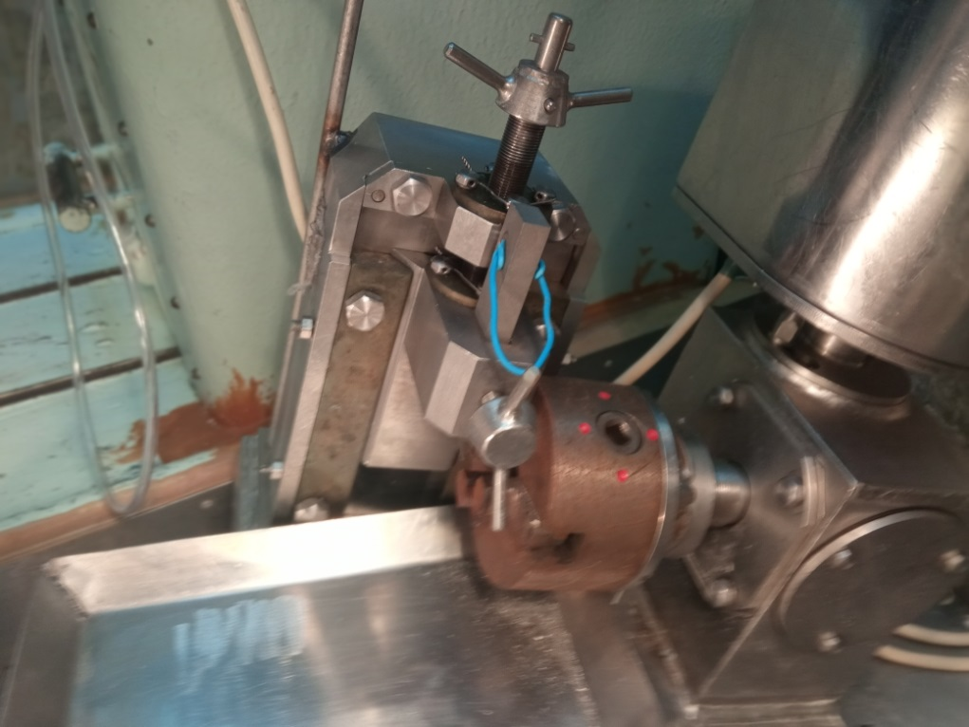
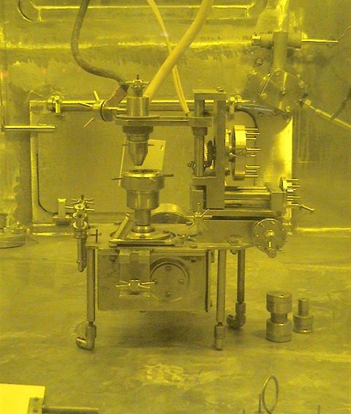
Устройства для вскрытия и запаивания ампул
Конструкции данных устройств для вскрытия и сварной герметизации ампул для транспортировки калифорния были разработаны в НИИАР.
Установка резки КТМ
Установка сварки КТМ

Slide 19
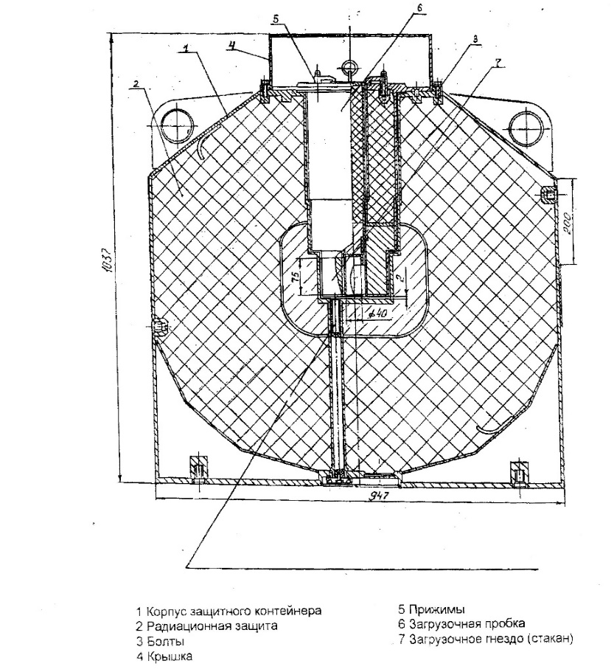
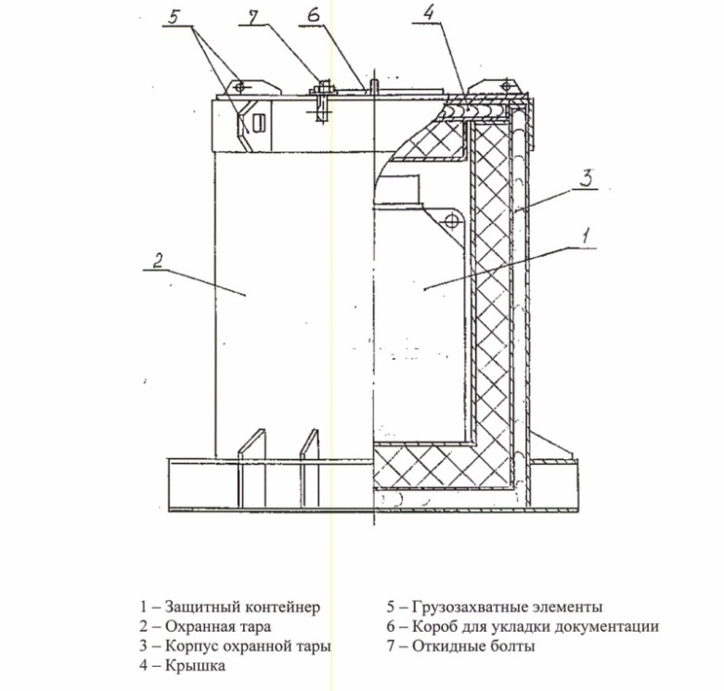
Упаковка и транспортировка
Упаковочный комплект транспортный
УКТIIВ(U)-725-1 будет использован для доставки во ВНИИЭФ препаратов калифорния, произведенных в НИИАР.
Внешняя охранная тара
Защитный контейнер

Slide 20
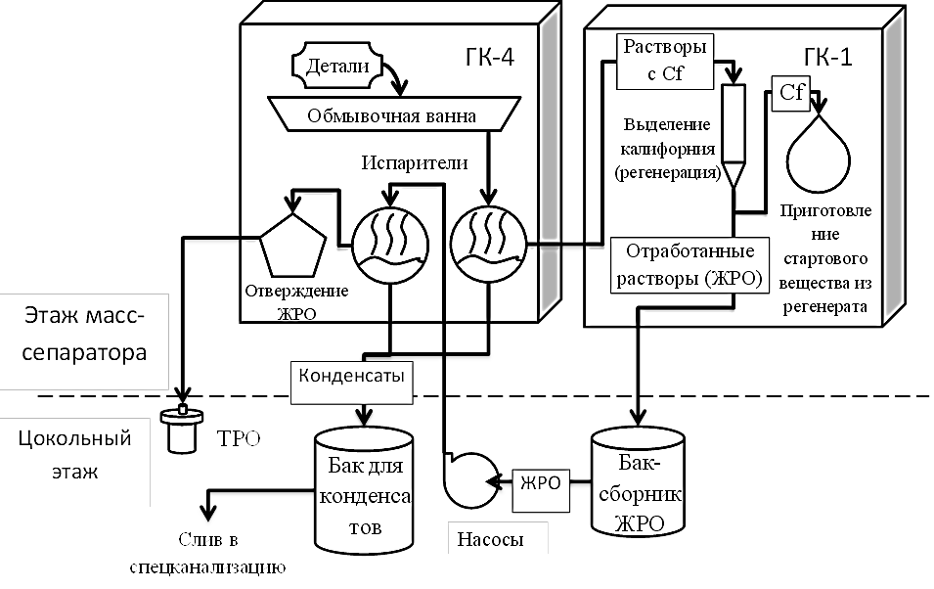
Cистемы регенерации и утилизации РАО

